Slide 1

Machine Learning 0 - Intro
Jesús Prada Alonso - HORUS ML
Curso Máster en Data Analytics - Edición __4__
Fecha 24/03/2023
Notes:
1

Slide 2

Previously…

Slide 3
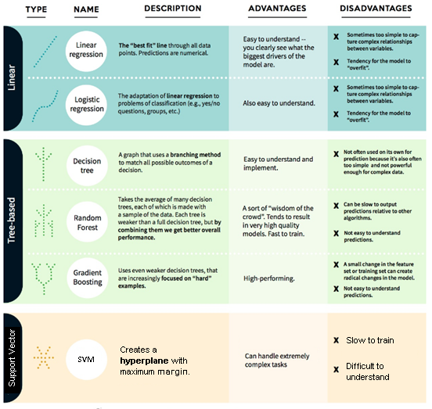
Comparación
Algoritmos

Slide 4
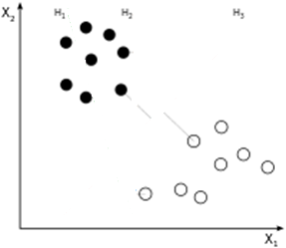
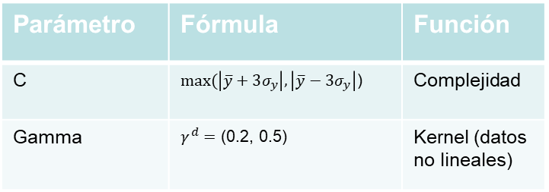
RESUMEN
SVM
Hiperpámetros Cherskarsky
Parámetro | Fórmula | Función
C | $max⁡(\left|\overline{y}+3σ_{y}\right|,\left|\overline{y}−3σ_{y}\right|$) | Complejidad
Gamma | $γ^{d}=$ (0.2, 0.5) | Kernel (datos no lineales)
Ventajas VS desventajas
Algoritmo complejo: Funciona bien en datos no lineales.
No hay mínimos locales: solución existe y es única.
Fácil optimización: Hay pocos parámetros y tenemos la definición de Cherskarsky.
Escala bien en memoria: por lo vectores soporte.
Difícil tener una intuición y explicar.
Es muy sensible a los hiperparámetros utilizados.
Costoso computacionalmente para un alto volumen de datos.

Slide 5
Resumen modelos
Regresión
Modelos Lineales
Regresión logística
Aprendizaje Supervisado
Clasificación
Modelos No Lineales
Otros
SVM
ML
Clustering
K-means
Jerárquicos
Aprendizaje No Supervisado
Reducción de dimensionalidad
PCA
Otros
Sistema de recomendación

Slide 6
Árboles de decisión

Slide 7
Comparación
Algoritmos

Slide 8
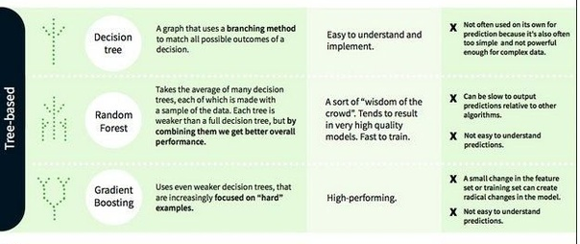
Comparación
Algoritmos

Slide 9
Resumen modelos
Modelos Lineales
Regresión logística (clasificación)
Aprendizaje Supervisado
Modelos árboles
Árboles de decisión
Modelos No Lineales
Modelos complejos
SVM
ML
Clustering
K-means
Jerárquicos
Aprendizaje No Supervisado
Reducción de dimensionalidad
PCA
LDA
Otros
Sistema de recomendación

Slide 10
Árboles de decisión
Definición.
Construcción del árbol.
Reglas de división.
Criterios de parada.
Overfitting y poda.
Hiperpárametros.
Pros y contras.

Slide 11
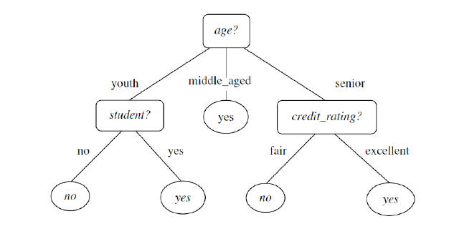
Definición (I)
ÁRBOLES DE DECISIÓN
Este tipo de modelos representa el algoritmo en forma de árbol donde cada parte del atributo es un nodo que se bifurca en los posibles valores.
Consideraciones:
Cada nodo empezando por el nodo raíz responde a una pregunta sobre un único atributo o variable.
Cada rama corresponde a los valores que puede tomar dicho atributo.
Los nodos hojas contienen los valores del target.

Slide 12



Definición (II)
ÁRBOLES DE DECISIÓN
Cada nodo representa las variables de los datos, cada rama una decisión y cada nodo hoja un output.
El nodo superior es el nodo raíz y representa la variable más importante.
El árbol va aprendiendo de la división de los nodos recursivamente.
Cuando un nuevo dato debe ser clasificado recorre el árbol desde el nodo raíz al nodo hoja, respondiendo a las preguntas de cada nodo en función de los atributos y el camino correcto en cada respuesta.

Slide 13
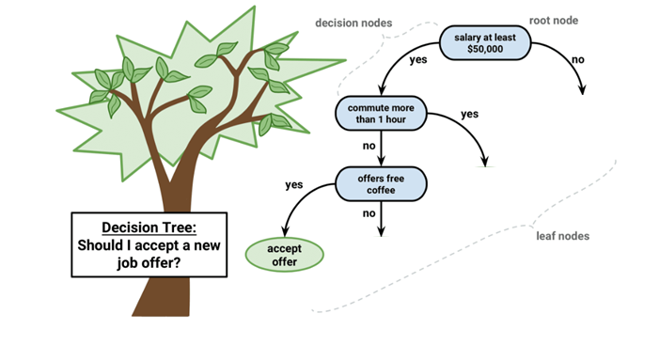
Definición (III)
ÁRBOLES DE DECISIÓN
Nodo raíz: población completa o muestra
Rama (decisión)
Nodos padre e hijo
Nodo terminal y hoja
Rama/sub-árbol
Decline offer
Decline offer
Decline offer

Slide 14
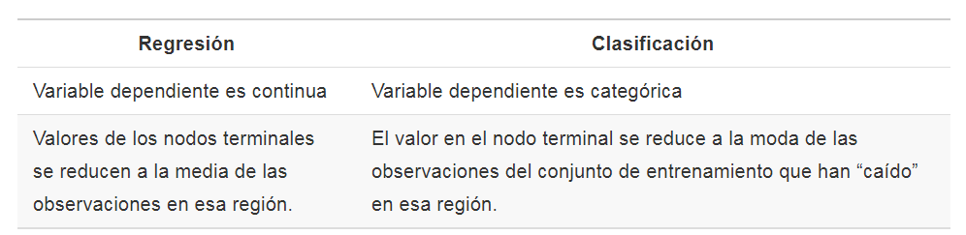
ÁrBoles de decisión
Clasificación VS Regresión
La diferencia entre árboles de decisión para clasificación y para regresión es la siguiente:

Slide 15
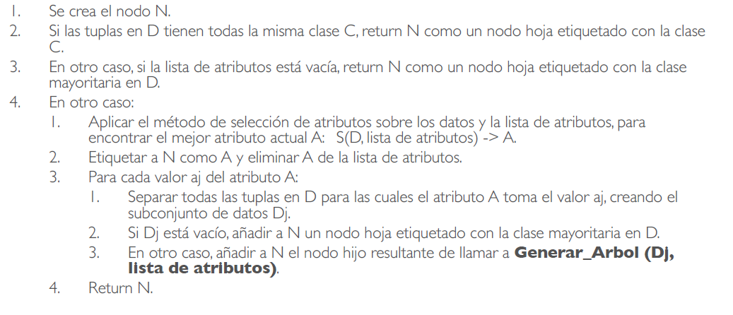
Construcción (I)
ÁRBOLES DE DECISIÓN
Seleccionamos el mejor atributo usando el algoritmo Attribute Selection Measure (Criterio de selección).
Separamos cada atributo en segmentos.
Se repite el proceso hasta que se cumple algunas de las condiciones (Criterio de parada)

Slide 16
Reglas de selección y división
ÁRBOLES DE DECISIÓN
Índice Gini (CART, SLIQ, SPRINT):
La particularidad del índice Gini es que sólo crea árboles binarios, es decir, de cada nodo sólo pueden salir dos ramas correspondientes a los valores yes y no.
Mide el grado de impureza de los nodos, cuán desordenados quedan los nodos una vez divididos.
Deberemos minimizar ese GINI index.
Ganancia de información (ID3, C4.5):
Se utiliza para atributos categóricos (cómo en hombre/mujer). Todos los atributos continuos de un conjunto de datos deben ser discretizados.
Estima la información que aporta cada atributo basado en teoría de la información.
Se basa en el concepto de entropía. Al obtener la medida de entropía de cada atributo, podemos calcular la ganancia de información del árbol.
Deberemos maximizar esa ganancia.
Existen otras muchas reglas de división: χ2, MDL (Minimum Minimum Description Description Length)….

Slide 17
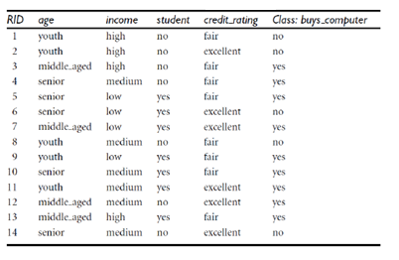
Reglas de división. Indice Gini (I)
ÁRBOLES DE DECISIÓN

Slide 18

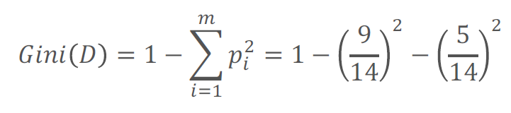
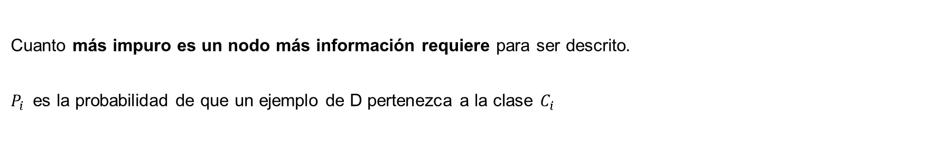
Reglas de división. Indice Gini (II)
ÁRBOLES DE DECISIÓN
Cuanto más impuro es un nodo más información requiere para ser descrito.
$P_{i }$ es la probabilidad de que un ejemplo de D pertenezca a la clase${ C}_{i}$
En D hay 14 datos, de las cuales 9 se clasifican yes y 5 no.
La probabilidad de que un dato sea yes es 9/14.
La probabilidad de que un dato sea no es 5/14.
=0.459

Slide 19
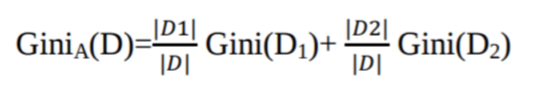


Reglas de división. Indice Gini (III)
ÁRBOLES DE DECISIÓN
El índice Gini considera un split binario de cada variable y suma la impureza de cada partición.
, donde se cumple:
Para variables continuas o no binarias, se prueban distintos puntos de división y aquel con un índice de Gini más pequeño es el elegido.
Juntando este resultado con el obtenido anteriormente tenemos:
${ ∆Gini}_{ }\left(A\right)=Gini\left(D\right)− {Gini}_{A }\left(D\right)$ = 0.459 - ${Gini}_{A }\left(D\right)$
El atributo edad tiene los valores, joven, adulto, senior.
Cuando age=joven (5/14)→ 2 son yes y 3 no.
Cuando age=adulto (4/14) → 4 son yes y 0 no.
Cuando age=senior (5/14) → 3 son yes y 2 no.
Senior o joven (10/14) → 5 son yes y 5 no.
Adultos (4/14) → 4 yes y 0 no.
${Gini}_{age \{youth, senior\}}=\frac{10}{14}\left(1−{\left(\frac{5}{10}\right)}^{2}−{\left(\frac{5}{10}\right)}^{2}\right)+\frac{4}{14}\left(1−{\left(\frac{4}{4}\right)}^{2}−{\left(\frac{0}{4}\right)}^{2}\right)$= 0.357
${Gini}_{income\{low, medium\}}$ = 0.443, ${Gini}_{income\{medium, high\}}$ = 0.45, ${Gini}_{\{low, high\}}$ = 0.458,
${Gini}_{student}=0.367$, ${Gini}_{credit_rating}=0.429$
La edad minimiza el índice Gini.
$${Gini}_{A }\left(D\right)=0.357$$

Slide 20
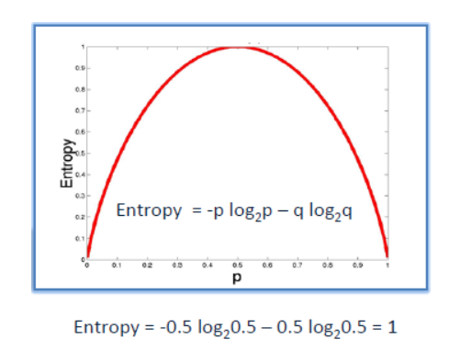
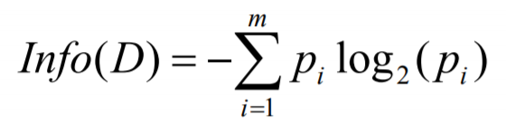
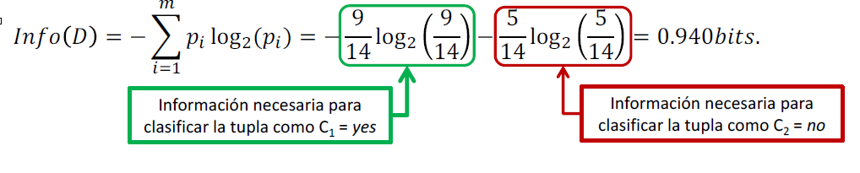
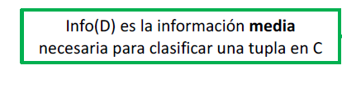
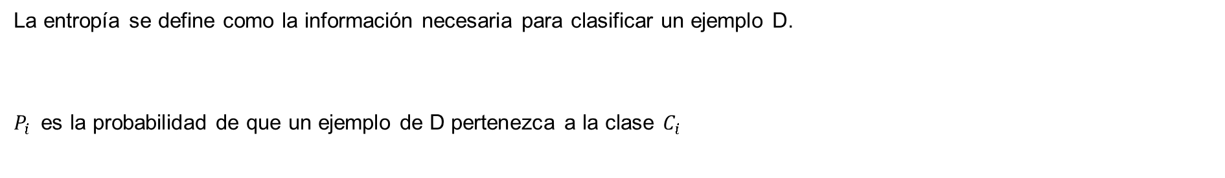
Reglas de división. Ganancia de información. ID3 (I)
ÁRBOLES DE DECISIÓN
La entropía se define como la información necesaria para clasificar un ejemplo D.
$P_{i }$ es la probabilidad de que un ejemplo de D pertenezca a la clase${ C}_{i}$
En D hay 14 datos, de las cuales 9 se clasifican yes y 5 no.
La probabilidad de que un dato sea yes es 9/14.
La probabilidad de que un dato sea no es 5/14.

Slide 21
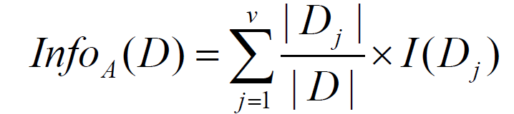
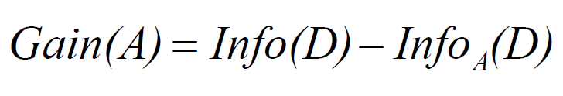

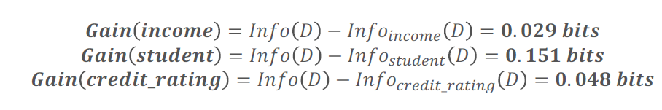
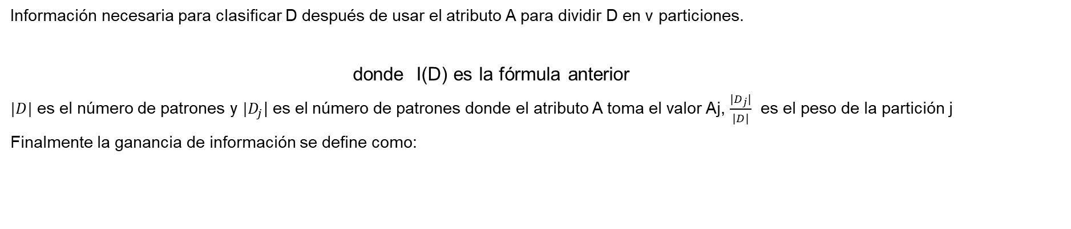
Reglas de división. Ganancia de información. ID3 (I)
ÁRBOLES DE DECISIÓN
Información necesaria para clasificar D después de usar el atributo A para dividir D en v particiones.
donde I(D) es la fórmula anterior
$|D|$ es el número de patrones y $|D_{j}$| es el número de patrones donde el atributo A toma el valor Aj, $\frac{|D_{j}|}{|D|}$ es el peso de la partición j
Finalmente la ganancia de información se define como:
El atributo edad tiene los valores, joven, adulto, senior.
Cuando age=joven (5/14)→ 2 son yes y 3 no.
Cuando age=adulto (4/14) → 4 son yes y 0 no.
Cuando age=senior (5/14) → 3 son yes y 2 no.

Slide 22
Reglas de división. Comparación
ÁRBOLES DE DECISIÓN
Ganancia de Información:
Sesgado a atributos con muchos valores diferentes.
Índice de Gini:
Funciona peor si tiene muchas clases.
Favorece particiones de tamaño y pureza similares.
No existe ninguna técnica significativamente mejor.

Slide 23
Criterio de parada
ÁRBOLES DE DECISIÓN
Se repite el proceso de selección y división hasta alcanzar algunos de los criterios de parada.
Cuando todos los ejemplos que quedan pertenecen a la misma clase (se añade una hoja al árbol con la etiqueta de la clase).
Cuando no quedan atributos por los que ramificar (se añade una hoja etiquetada con la clase más frecuente en el nodo).
Cuando no nos quedan datos que clasificar (no hay más patrones).

Slide 24
Importancia de variables
ÁRBOLES DE DECISIÓN
Al entrenar un modelo de árboles de decision se calcula automaticamente una importancia o score para cada variable. Este valor se escala para que la suma de todas las variables sea 1.
Este score nos puede ayudar a seleccionar las variables con mayor importancia.
Esta selección de variables suele ser una buena elección para modelos de la misma familia (árbol de decisión). Sin embargo, para otras familias (ej: SVM) puede no serlo.
Scikit-learn tiene un parámetro opcional para mostrar esta importancia de variables.

Slide 25
Importancia de variables. Algoritmo
ÁRBOLES DE DECISIÓN
Usa el algoritmo gini importance or mean decrease in impurity (MDI).
Mide la disminución total de la impureza de los nodos en los que aparece la variable.
Esta se pondera por la probabilidad de llegar a ese nodo (que se aproxima por la proporción de muestras que llegan a ese nodo).
Variables que están más arriba en el árbol y que aparecen más veces tienen mayor importancia.

Slide 26
Overfitting – Poda (I)
ÁRBOLES DE DECISIÓN
Uno de los problemas de los árboles de decisión es que tienden a ajustarse demasiado a los datos (overfitting).
Demasiadas ramas es un indicador de anomalías en los datos, outliers o ruido.
Para evitarlo existen técnicas de poda que consisten en eliminar ramas o no dejar que el árbol crezca.
Existen varias aproximaciones:
Prepoda: durante el crecimiento del árbol.
Postpoda: después de la creación del árbol.

Slide 27
Overfitting – Poda (II)
ÁRBOLES DE DECISIÓN
Prepoda:
Se aplica el criterio según va creciendo el árbol.
El objetivo es detener el crecimiento del árbol.
Si un nodo solo tiene ejemplos de una clase (criterio de parada estándar, no preproda).
Establecer una cota de profundidad.
Se construye un nodo con menos de n patrones.

Slide 28
Parámetros de la Poda o Crecimiento del árbol
ÁRBOLES DE DECISIÓN
Mínimo de observaciones para dividir un nodo
Mínimo número de muestras que se requieren en un nodo para ser considerado para ramificación.
Mínimo número de observaciones para un nodo terminal
Valores más bajos son necesarios para problemas de clases no balanceadas.
Máxima profundidad del árbol (vertical)
Una mayor profundidad permite aprender relaciones más específicas.
Máximo número de nodos hoja
Se puede definir en lugar de máxima profundidad. Profundidad n = máximo 2^n hojas.
Máximo número de atributos a considerar para la ramificación
Por defecto, se utiliza la raíz cuadrada del número total de atributos.

Slide 29

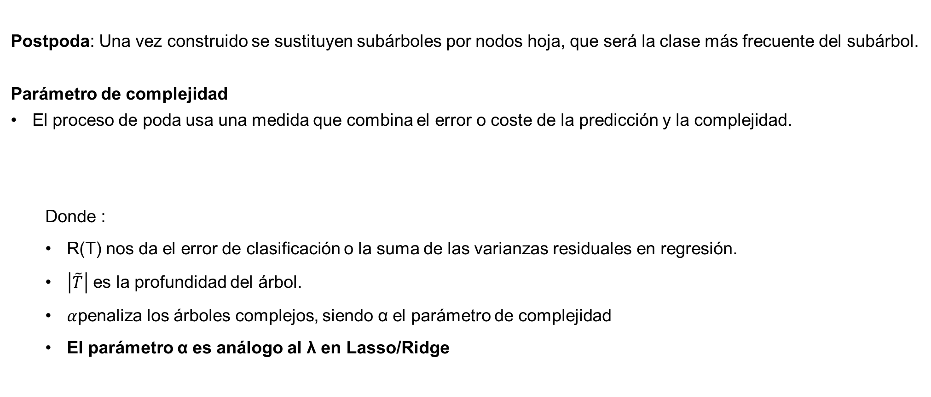
Overfitting – Poda (II)
ÁRBOLES DE DECISIÓN
Postpoda: Una vez construido se sustituyen subárboles por nodos hoja, que será la clase más frecuente del subárbol.
Parámetro de complejidad
El proceso de poda usa una medida que combina el error o coste de la predicción y la complejidad.
Donde :
R(T) nos da el error de clasificación o la suma de las varianzas residuales en regresión.
$\left|\tilde{T}\right|$ es la profundidad del árbol.
$α$penaliza los árboles complejos, siendo α el parámetro de complejidad
El parámetro α es análogo al λ en Lasso/Ridge

Slide 30
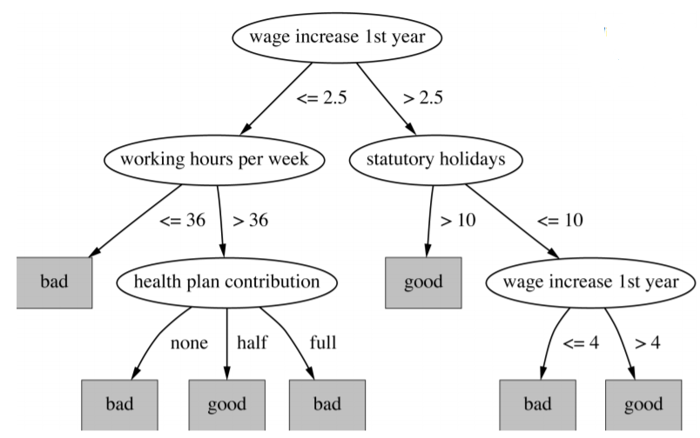
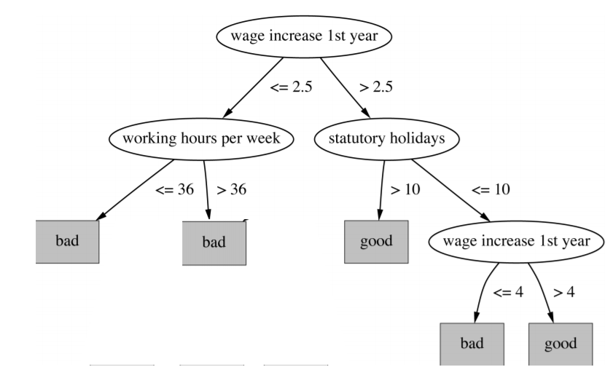
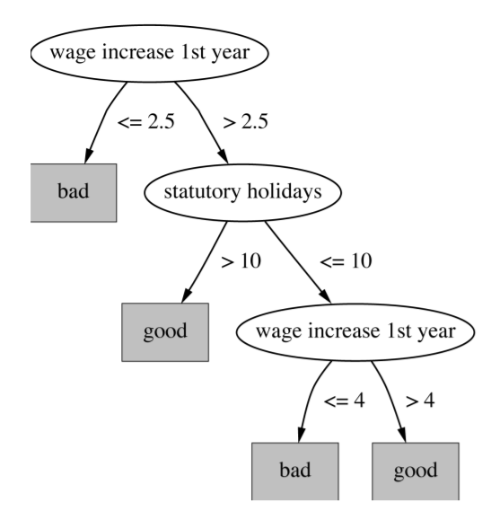
Overfitting – Poda (III)
ÁRBOLES DE DECISIÓN
12-9
3-2 5-1 8-2

Slide 31
Parámetros del árbol. Scikitlearn.
ÁRBOLES DE DECISIÓN
Nombre | Utilidad | Valor por defecto
criterion | criterio utilizado como regla de división | Gini
min_samples_split | cantidad mínima de muestras que debe tener un nodo para poder subdividir | 2
min_samples_leaf | cantidad mínima que puede tener una hoja final. Si tuviera menos, no se formaría esa hoja y “subiría” al nodo padre | 1
max_depth | Es la profundidad máxima del árbol, controlar crecimiento y complejidad. Si el parámetro es None el árbol se expandirá hasta que todas las hojas son puras o se cumple el min_samples_Split | None
max_features | número de variables para elegir el mejor split | None

Slide 32
Ventajas y Desventajas
ÁRBOLES DE DECISIÓN
Pros
Son fáciles de interpretar y representar.
Puede interpretar patrones no lineales.
Puede usarse con variables categóricos y valores no informados (aunque depende de la implementación).
No requiere mucho tratamiento de datos, por ejemplo no es tan necesario normalizar.
Nos da una medida de importancia de variables.
Los árboles de decisión no asumen ninguna distribución en los datos (modelo no paramétrico).

Slide 33
Ventajas y Desventajas (II)
ÁRBOLES DE DECISIÓN
Contras
Es muy sensible a datos con ruido y puede dar overfitting.
Una pequeña variación en los datos puede dar un árbol de decision diferente. Esto puede mejorar mediante técnicas de bagging o boosting que combinan varios árboles.
Son modelos con mucho bias si los datos están desbalanceados.
Los resultados suelen ser muy inferiores a los de modelos más complejos como SVM o redes neuronales.

Slide 34
Jesús Prada Alonso
jesus.prada@horusml.com

